Slide 1

LibreOfficeの翻訳をしてみよう！
OGASAWARA, Naruhiko
LibreOffice日本語Team

Slide 2
ちょっと固い話
LibreOfficeは「無料で自由なオープンソース」
  Free/Libre Open Source Software
自由とはなんの自由か？
  使う自由（当然）
  中を見る自由……？
  いじくる自由……？
  改善する自由……？

Slide 3
ピンとこないかも
使えればいいだけで、別に自由なんか(ﾟ⊿ﾟ)ｲﾗﾈ
  という考えもありうる
  けども……
Excelででっかい表とか編集してて落ちるとむかつくじゃん？
  MS様のサポート契約結んでても
  「(ﾟДﾟ)ﾊｧ? あー、バグっすね、ゴメン」
  でおしまい
  でもLibreOfficeなら、報告すれば直してくれる、かも
  「直したぜ！ 俺の修正を受け取れ！」ってこともできる
    でもコードの修正は大変……（ぼくもできるようになりたいす）

Slide 4
でも翻訳なら？
使っているとたまに変な訳語がある
  例：Glue Point Vertical Center
  →接着点を水平に中央揃え
  それ、水平じゃなくて垂直じゃね？
  接着点だから「揃える」というより「ひっつく」んじゃね？
使っていたら変な用語に当たることはあるよね
  そもそも「意味がわからないよ」とか
  これ、挙動と動作が一致してなくね？ とか
  英語のまんまとか論外
    なお 3.6 系はUI翻訳率100%ですよー！

Slide 5
見つけたら教えてー><
Twitterでは拾えない
  せめて #LibO タグつけてくれれば
  でも流れて行っちゃうと終わり
ML使おう！
  http://ja.libreoffice.org/get-help/mailing-lists/
  ユーザー用： users
    報告ならここでもひとまずOK
  議論用：discuss
    これから翻訳続けていってもいいかもって人はぜひ取ろう
  あとリリースアナウンスとか流れる announce もオススメ

Slide 6
「フォーラムはどうした？」
ごめんぼくWebフォーラム苦手なんです……
でも、書かないよりは誰か見てると思います

Slide 7
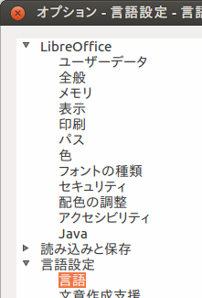
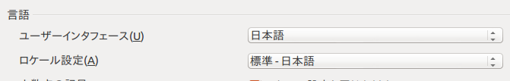
変なモノを見つけたら？
一番簡単な方法：
  「このUIにこんな変な翻訳がありました。」
  とusers MLに投げる
ちょっと上級編
  これで英語に切り替えて同じUIを見て
  両方をつけてくれると超幸せ！
  訳の案をつけてくれたりしたら更に幸せ！！

Slide 8
すみません
ここで資料作成力尽きました……
続きはてきとーに喋ります

Slide 9
おしまい！
… いろいろすまんかった
… ハンズオン中に質問してちょ！

